Slide 1
La gestion des clients

Slide 2
Structure
Groupes
Règles de taxes
Clients (Customers)

Slide 3
Les groupes
Indissociables de la notion de règle taxes
Permet d’appliquer des règles de prix particulières
Permet la gestion des Permissions (quand activée)
Règle d’attribution de groupe automatique modifiable

Slide 4
Les Clients
Deux modes d’inscription : par le site, par l’administration
Possibilités d’assignation à un groupe depuis la vue Clients
Un client ne peut appartenir qu’à un seul groupe
Clients et Abonnées (Newsletter) sont deux notions différentes dans Magento

Slide 5
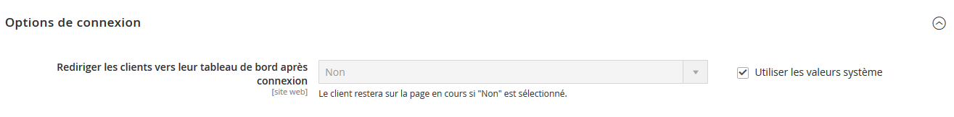
Page de connexion
Dans Store -> Configuration -> Customers -> Customer Configuration -> Login Options vous avez la possibilité de choisir la vue d’arrivé d’un visiteur après sa connexion.

Slide 6
Les information clients
Dans Store -> Configuration -> Customers -> Customer Configuration -> Name and Address Options vous avez la possibilité d’ajouter de nouveaux .

Slide 7
Gestion des mots de passe
Dans Store -> Configuration -> Customers -> Customer Configuration -> Password Options vous avez la possibilité de paramétrer la complexité des mots de passes de vos visiteurs et les règles de récupération et de blocage en cas d’échec.

Slide 8
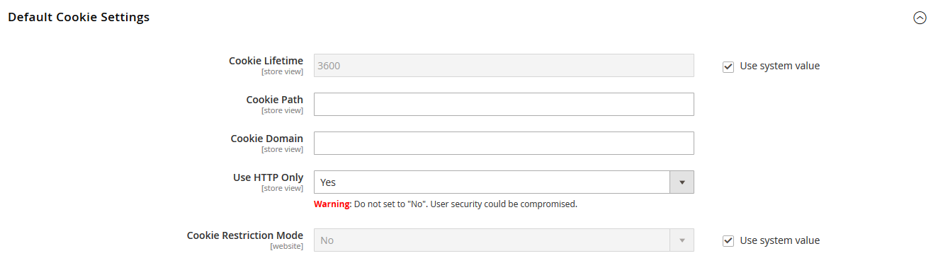
Durée des sessions
Dans Store -> Configuration -> General -> Web -> Default Cookie Setting On peut augmenter le temps d’une session utilisateur (Attention aux conflits avec php.ini du serveur)

Slide 9
Atelier
Créer deux groupes clients : Adoptants & Professionnels
Modifier les informations clients nécessaires pour connaitre le genre de la personne et sa date de naissance
Créer un utilisateur Adoptant via le Front
Créer un utilisateur Professionnel via le Back

Slide 10
Marketing

Slide 11



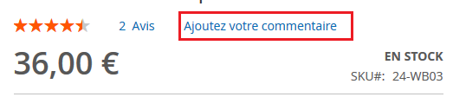
Outils d’achat (1/4)
Outils d’engagement :
Envoi email de la fiche produit
Liste d’envies
Comparaison de produit
Avis client

Slide 12
Outils d’achat (2/4)
Reference produits :
Produits associés
Produits en ventes additionnelles (Up-sells)
Produits en ventes croisées (Cross-sells)

Slide 13
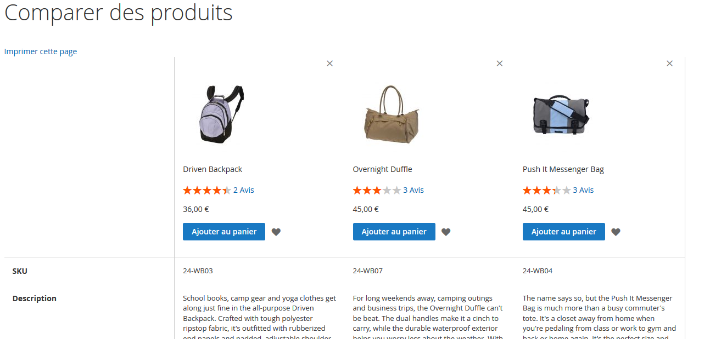
Outils d’achat (3/4)
Comparaisons produits :
On peut sélectionner les attributs qui vont servir à la comparaison

Slide 14
Outils d’achat (3/4)
Comparaisons produits :
On peut sélectionner les attributs qui vont servir à la comparaison

Slide 15
Outils d’achat (4/4)
Avis clients :
Les clients peuvent laisser un avis
Le commentaire n’apparait qu’après validation
Par défaut seuls les utilisateurs connectés peuvent laisser un avis

Slide 16
Promotions (1/2)
Règles de prix catalogue:
Règle de prix concernant les produits pouvant s’appliquer à différents niveaux : Attributs, Produits, Catégories
Programmable à l’avance
Ciblage par groupe clients possibles

Slide 17
Promotions (1/2)
Règles de prix panier:
Règle de prix concernant l’ensemble du panier
Programmable à l’avance
Ciblage par groupe clients possibles
Possibilité de gérer des code de réduction (global ou généré automatiquement)

Slide 18
Atelier
Créer des régles de promo catalogue
Créer des régles Panier dont une avec bon de réduction

Slide 19
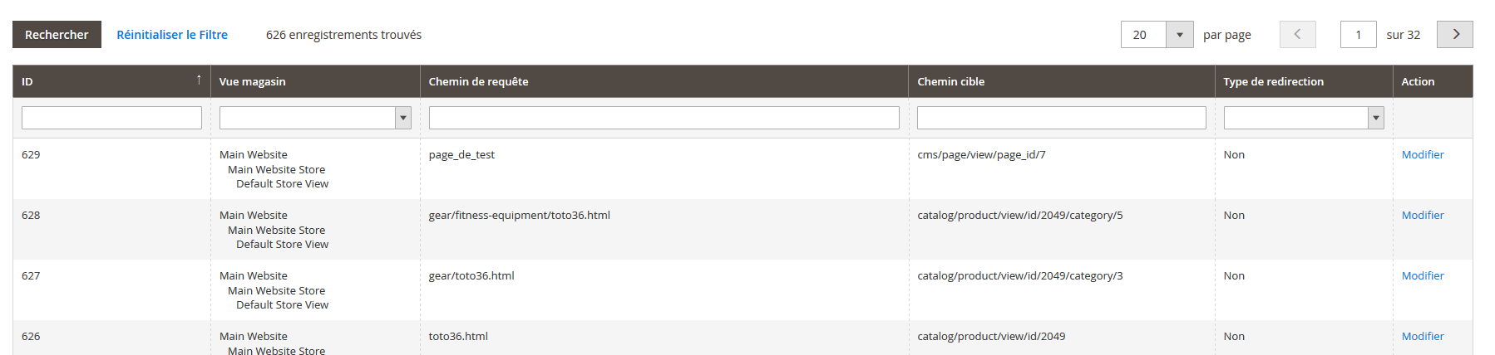
Réécriture d’URL
Dans Marketing -> URL Rewrites, nous avons la possibilité de réécrire des URLs
Cela permet de diffuser des urls claires et compréhensible pour les visiteurs
Ajout de pertinence pour le référencement des moteurs de recherche

Slide 20
Gabarit d’Email
Dans Marketing -> Email Templates se trouvent les outils pour créer de nouveaux gabarit d’email
Vous avez la possibilité de charger des gabarit par défaut, puis de les modifier
Un choix de variable vous sera proposé en fonction du contexte. Vous pourrez également créer vous propres variables

Slide 21
Gabarit de newsletter
Dans Marketing -> Newsletter Templates se trouvent les outils pour créer de nouveaux gabarit de newsletter
Un choix de variable vous sera proposer en fonction du contexte. Vous pourrez là aussi utiliser vous propres variables ainsi que les widgets Magento
https://github.com/magento/magento2/issues/5037 : Problème avec les dates de programmation. Fix en 2.3.1

Slide 22
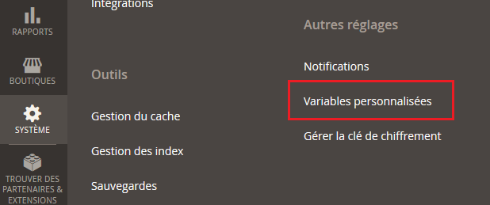
Variables personnalisés
Vous pouvez définir vos propres variables dans System -> Custom Variables et les récupérer à différents endroits de l’application

Slide 23
Moteur de recherche
MySQL : Moteur de recherche par défaut de Magento basé sur l’indexage FullText des attributs. A configurer dans Store -> Configuration -> Catalog -> Catalog ->Catalog Search
Elasticsearch : https://docs.magento.com/m2/ee/user_guide/catalog/search-elasticsearch.html

Slide 24
Atelier
Créer d’un gabarit d’email pour envoi de produit à un ami
Créer d’un gabarit de newsletter

